Slide 1
KELOMPOK 4
FISIKA DAN KIMIA DASAR 2B

Slide 2
ANGGOTA
01
02
ARYO BIMO P
ADITYA MAULANA P
03
04
M. RAIHAN K
RAIHAN SULUNG P

Slide 3
MATERI
KONSENTRASI LARUTAN | MENGHITUNG LARUTAN DALAM PERSEN, PERSEN VOLUME, FRAKSI MOL, MOLALITAS, MOLARITAS, DAN NORMALITAS
LARUTAN ELEKTROLIT DAN NON-ELEKTROLIT | 1 MEMBEDAKAN TIPE LARUTAN MENURUT DAYA HANTAR LISTRIKNYA 2. SIFAT ELEKROLIT DAN NON-ELEKTROLIT

Slide 4
KONSENTRASI LARUTAN
Konsentrasi larutan adalah besaran yang digunakan untuk menggambarkan jumlah zat yang terlarut dalam suatu pelarut tertentu. Konsentrasi larutan dapat diukur dengan berbagai cara, seperti persentase massa, persentase volume, molalitas, molaritas, dan sebagainya.
Misalnya, konsentrasi larutan garam dapur (NaCl) dalam air dapat diukur dengan menghitung jumlah garam yang terlarut per satuan volume air, atau dengan menghitung jumlah mol garam dalam suatu volume air tertentu. Konsentrasi larutan ini dapat mempengaruhi sifat-sifat larutan, seperti titik beku, titik didih, konduktivitas listrik, dan tekanan osmotik.

Slide 5
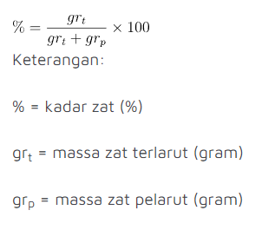
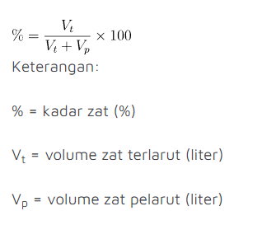
KADAR ZAT TERLARUT (%)
KADAR VOLUME
KADAR MASSA

Slide 6
CONTOH SOAL

Slide 7
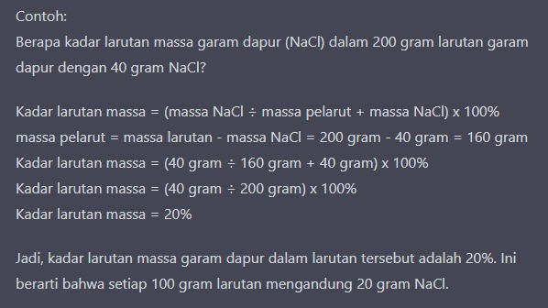
KADAR MASSA

Slide 8
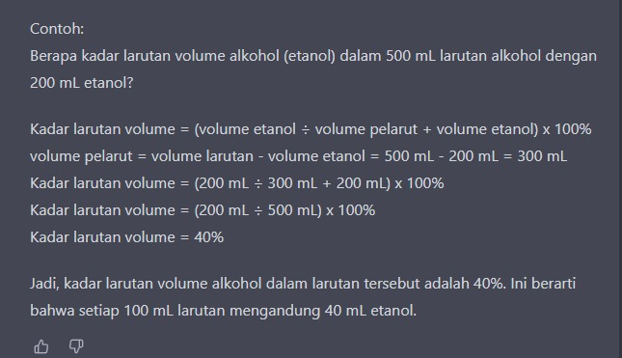
KADAR VOLUME

Slide 9
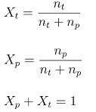
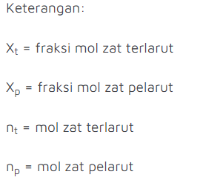
FRAKSI MOL (X)
fraksi mol adalah perbandingan jumlah mol suatu zat terlarut atau zat pelarut dengan jumlah mol total yang ada dalam sebuah larutan. Simbol dari fraksi mol ini adalah huruf X kapital.

Slide 10
CONTOH SOAL

Slide 11
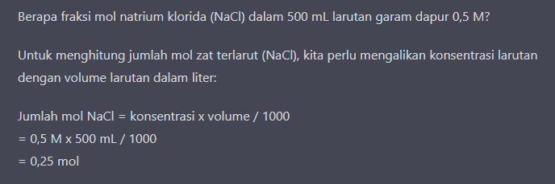
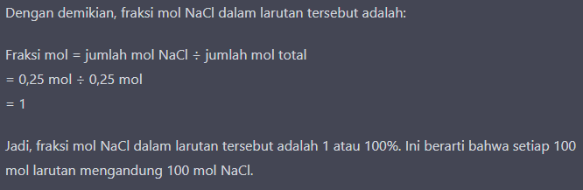

Slide 12
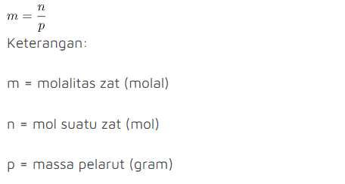
MOLALITAS (m)
Molalitas adalah satuan yang menyatakan jumlah mol suatu zat dalam satu kilogram larutan.

Slide 13
CONTOH SOAL

Slide 14
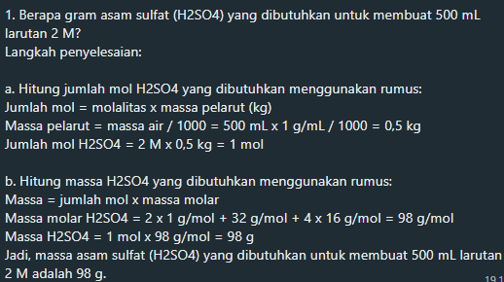
MOLALITAS

Slide 15
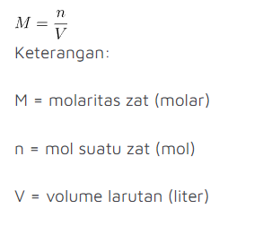
MOLARITAS (M)
Molaritas adalah satuan yang menyatakan jumlah mol suatu zat dalam satu liter larutan. Biasanya satuan molaritas ini ditandai dengan huruf M atau disebut juga Molar.

Slide 16
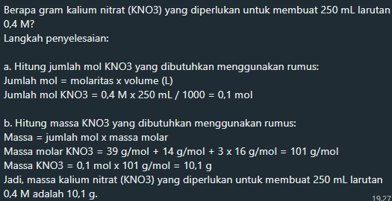
MOLARITAS

Slide 17
NORMALITAS (N)
Normalitas larutan adalah suatu satuan konsentrasi larutan yang mengukur jumlah equivalent dari zat terlarut dalam volume pelarut tertentu. Normalitas dilambangkan dengan simbol N dan satuan normalitas adalah equivalent per liter (eq/L). Satuan ini digunakan terutama untuk larutan asam dan basa.

Slide 18
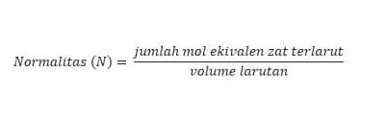
NORMALITAS
Di mana:
Jumlah equivalent zat terlarut adalah jumlah zat terlarut yang dapat memberikan 1 mol muatan listrik positif atau negatif. Misalnya, 1 mol H+ pada asam atau 1 mol OH- pada basa memiliki 1 equivalent.
Volume larutan adalah volume pelarut yang digunakan untuk membuat larutan.
Rumus Normalitas :

Slide 19
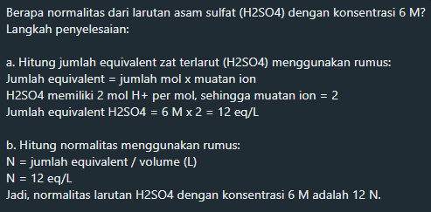
NORMALITAS

Slide 20
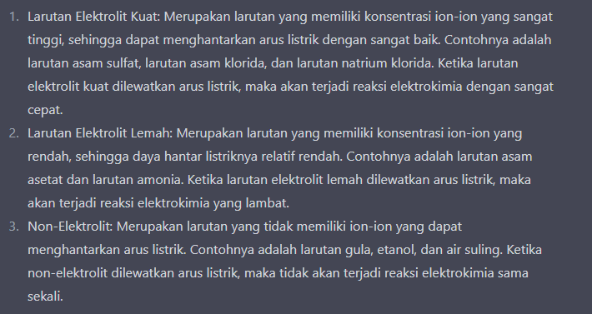
LARUTAN ELEKROLIT DAN NON-ELEKTROLIT
MEMBEDAKAN TIPE LARUTAN MENURUT DAYA HANTAR LISTRIKNYA

Slide 21
SIFAT ELEKROLIT
1
2
3
4
Derajat ionisasi = 1, atau mendekati 1
Terionisasi sempurna, atau sebagian besar terionisasi sempurna
Penghantar listrik yang baik
Menghasilkan banyak ion

Slide 22
SIFAT NON-ELEKROLIT
1
2
3
4
Penghantar listrik yang buruk
Terionisasi hanya sebagian kecil
Menghasilkan sedikit ion
Derajat ionisasi mendekati 0

Slide 23
THANK YOU!

